Slide 1

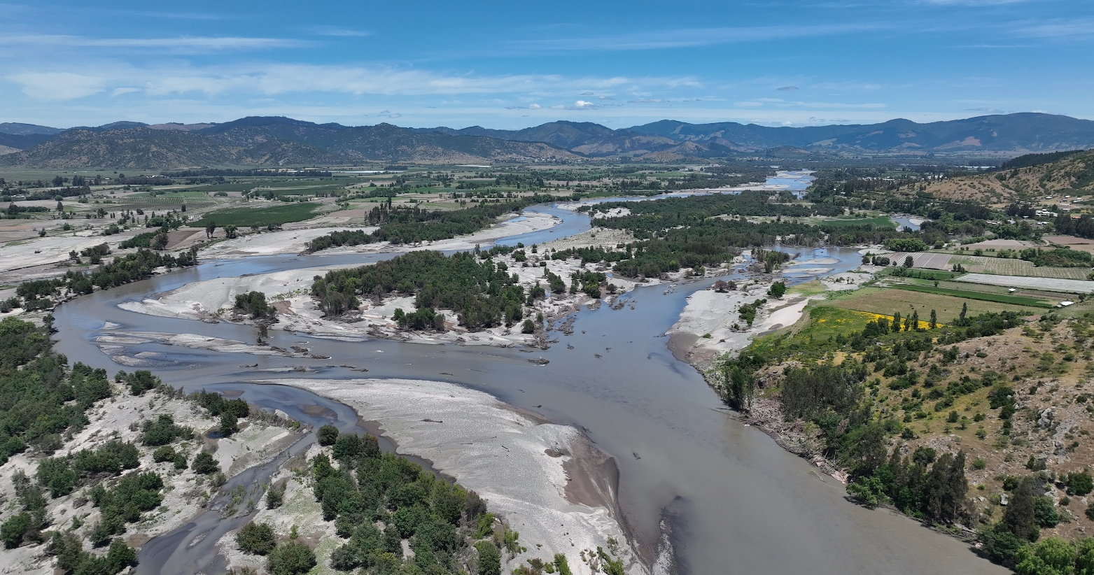
SITUACIÓN HÍDRICA
DESAFÍOS
SEGURIDA HÍDRICA
para
la
y
Rodrigo Sanhueza Bravo
Director General de Aguas
14 agosto 2024

Slide 2
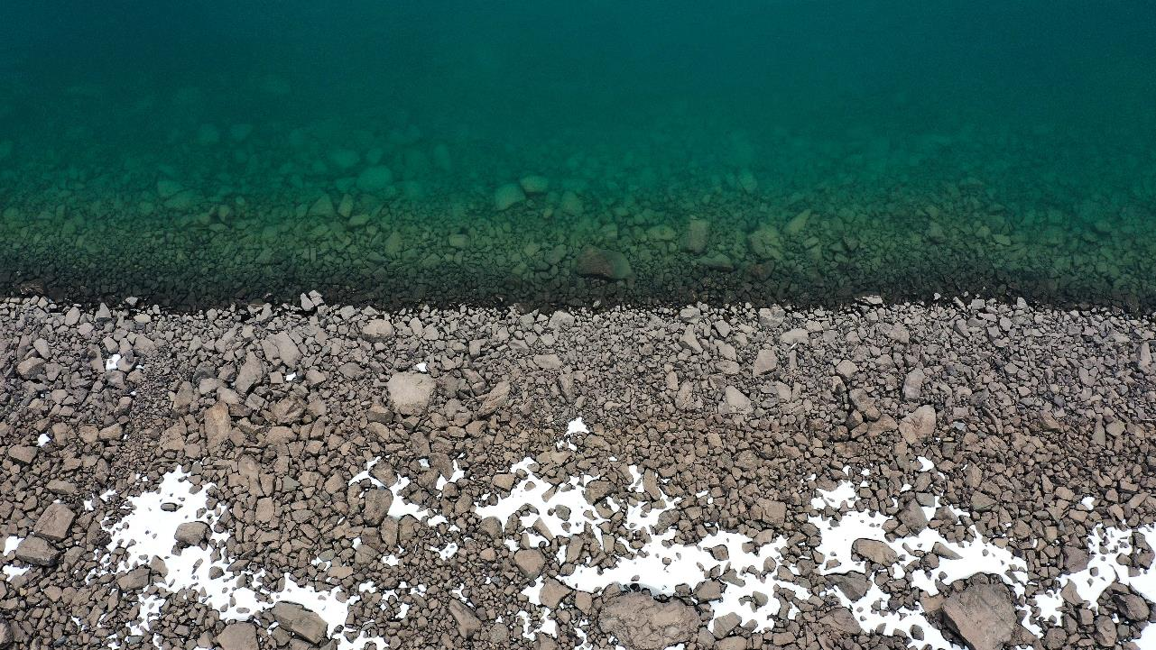
101
cuencas
1.251
ríos
26.169
glaciares
12.784
lagos y lagunas
57
Juntas de Vigilancia
228
Asoc. Canalistas
3.325
CA Superficiales
15
CA Subterráneas
9
decretos escasez
49
Comunas
1.655.488
personas
88.911 km²
territorio

Slide 3

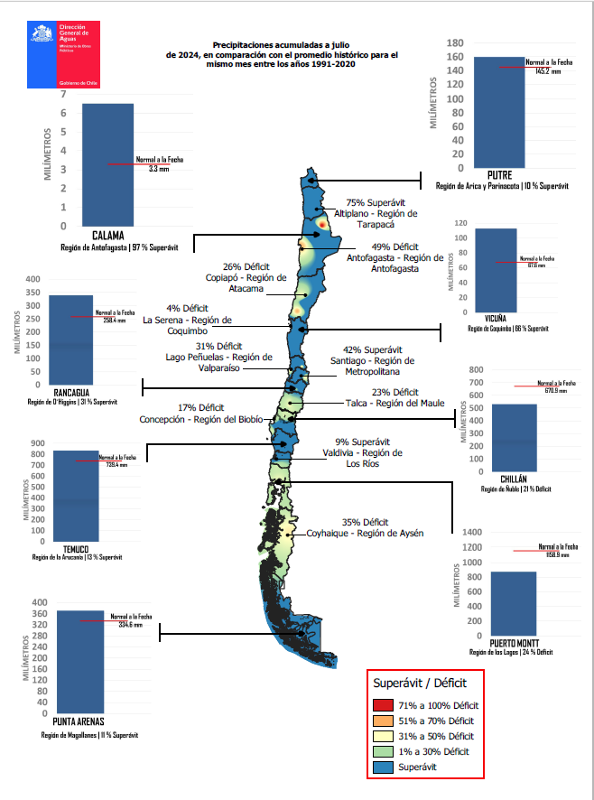
Situación hídrica
Precipitaciones

Slide 4
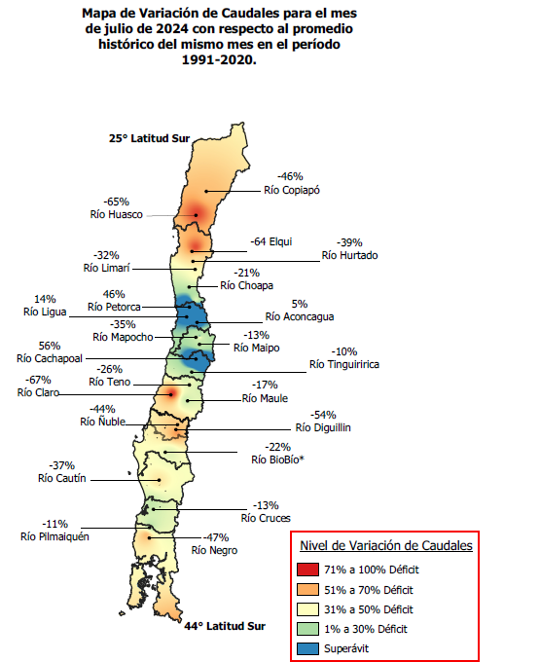
Situación hídrica
Caudales

Slide 5
Situación hídrica
Embalses - Coquimbo
Capacidad total
1.339 mill m³
Volumen actual
181 mil m³
14%

Slide 6
52%
Capacidad total
11.421 mill m³
Volumen actual
5.910 mil m³

Slide 7
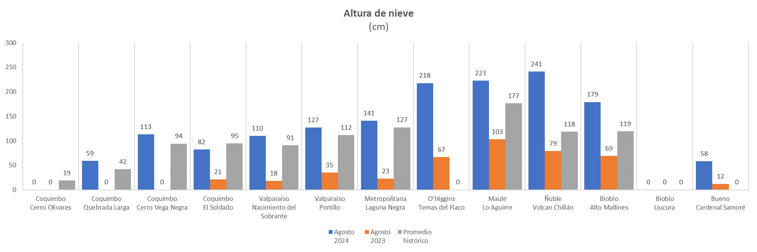
Situación hídrica
Nieves

Slide 8
¿Qué es la seguridad hídrica?
Posibilidad de acceso al agua en cantidad y calidad adecuadas, considerando las particularidades naturales de cada cuenca, para su sustento y aprovechamiento en el tiempo para consumo humano, la salud, subsistencia, desarrollo socioeconómico, conservación y preservación de los ecosistemas, promoviendo la resiliencia frente a amenazas asociadas a sequías y crecidas y la prevención de la contaminación.
- Ley Marco Cambio Climático -
Art.3
Consumo humano, salud y subsistencia
Actividades productivas
Conservación y preservación de los ecosistemas
Resiliencia ante amenazas
Sequías, crecidas y prevención de la contaminación

Slide 9
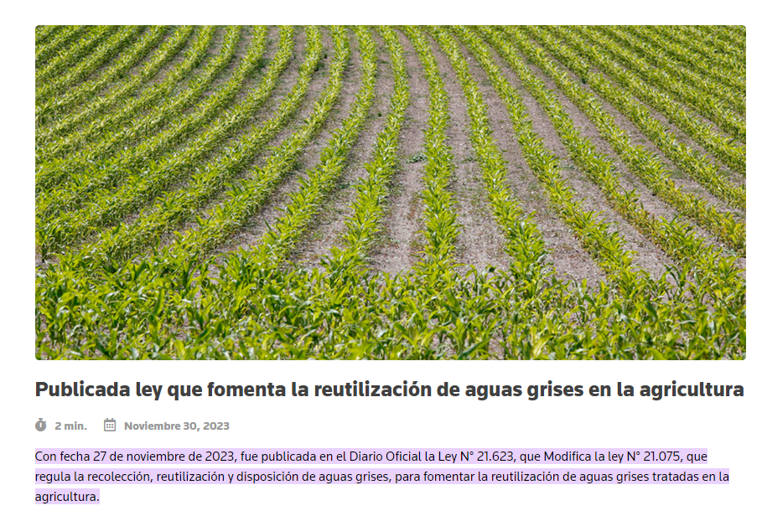
Desafíos para nuevas fuentes
Normativos
Proyecto de ley sobre el uso de agua de mar para desalinización
Proyecto de ley sobre tratamiento y reúso de aguas residuales
Ley sobre reutilización de aguas grises
Soluciones basadas en la naturaleza
Recarga de acuíferos
Humedales

Slide 10
Planes Estratégicos de Recursos Hídricos en Cuencas (PERHC)
¿Qué son?
Instrumentos de gestión hídrica y cambio climático que buscan avanzar hacia la seguridad hídrica a través de la Gestión Integrada de los Recursos Hídricos (GIRH).
“Cada cuenca del país deberá contar con un Plan Estratégico de Recursos Hídricos tendiente a propiciar la seguridad hídrica en el contexto de las restricciones asociadas a cambio climático, el cual será público. Dicho plan será actualizado cada diez años o menos, y deberá considerar a lo menos los siguientes aspectos”:
a) modelación hidrológica, b) balance hídrico, c) plan recuperación de acuíferos, d) plan para necesidades futuras, entre otros.
Artículo 293 bis, Código de Aguas
Código de Aguas

Slide 11
Planes Estratégicos de Recursos Hídricos en Cuencas (PERHC)
Órganos encargados: principales funciones
Apoyar técnicamente en las distintas etapas de la fase de elaboración de los PERHC, para lo cual designará uno o más representantes para tales fines.
Participar, en conjunto con actores de la cuenca, en la Mesa Estratégica de Recursos Hídricos de la Cuenca en las labores que corresponda realizar a dicha mesa.
Facilitar y colaborar, cuando corresponda, con el proceso de participación ciudadana.
Velar por la coherencia e integración de ejes comunes con los distintos instrumentos de gestión del cambio climático, potenciando sus sinergias.
Colaborar en el diseño y priorización de objetivos, medidas e indicadores del PERHC.
Suscribir en el caso de los Ministerios de Medio Ambiente; de Agricultura; de Ciencia, Tecnología, Conocimiento e Innovación y de Relaciones Exteriores, cuando proceda, junto con el Ministerio de Obras Públicas, el decreto supremo que aprueba el PERHC.

Slide 12
Planes Estratégicos de Recursos Hídricos en Cuencas (PERHC)
¿Quiénes estarán vinculados?
Órganos encargados
Actores de la cuenca
DGA
MOP
MMA
MINAGRI
Cancillería (Difrol)
Ministerio de Ciencias
Consejo regional
Servicios Sanitarios Rurales (SSR)
SENAPRED
Municipalidades
Actividades Productivas
ONG
Centros de investigación-Universidades
Organizaciones de Usuarios
CORECC
Gobernador (a) Regional
Secretarios regionales de ministerios Consejo de Ministros
Dos representantes sociedad civil
Uno o más representantes municipios

Slide 13




Planes Estratégicos de Recursos Hídricos en Cuencas (PERHC)
Productos
Plan para necesidades presentes y futuras
Programa quinquenal de red hidrométrica y monitoreo
Plan de recuperación de acuíferos

Slide 14
Planes Estratégicos de Recursos Hídricos en Cuencas (PERHC)
Rol de la DGA
Delimitar mediante resolución fundada cada cuenca, pudiendo agrupar dos o más para efectos del desarrollo de un PERHC.
 Convocar a los órganos encargados a las sesiones de la Mesa Estratégica de Recursos Hídricos de la Cuenca.
 Confeccionar, durante la fase de elaboración, el proyecto de PERHC, el cual incluirá los resultados de cada etapa.
 Elaborar y proponer el decreto supremo que aprueba el PERHC.
 Gestionar la documentación referida a los compromisos de implementación de las medidas priorizadas por los organismos del Estado y/o actores privados implementadores.

Slide 15
Planes Estratégicos de Recursos Hídricos en Cuencas (PERHC)
Rol de la DGA
 Definir una plataforma electrónica de público acceso desarrollada para el efecto de publicar el contenido de los PERHC la que incluirá los indicadores anuales de cumplimiento de la planificación y avance de cada plan, identificando el organismo del Estado implementador y la información de los modelos conceptuales con sus códigos y escenarios de cambio climático.
 Coordinar otros instrumentos del Código de Aguas (Fondo para la investigación, innovación y educación en RRHH y Programas de investigación e inversión en RRHH que cuenten con financiamiento del Estado), así como de escala nacional, tales como el Plan de Adaptación al Cambio Climático para los Recursos Hídricos.

Slide 16
Mesas Estratégicas de Recursos Hídricos (MERH)
1
Compuesta por representantes de los órganos encargados y actores de la cuenca.
Realizar acciones necesarias para cumplir con las fases de desarrollo de los PERH.
Colaborar con actividades de participación ciudadana requeridas durante las fases de elaboración, seguimiento, revisión y actualización.
Diagnóstico y priorización de medidas para la cuenca.
2
3
4

Slide 17

Mesas Estratégicas de Recursos Hídricos (MERH)
CONFORMADAS
Codpa-Vítor
Arica y Parinacota
Huasco
Atacama
Maullín
Los Lagos
Aysén
Aysén
Costeras entre Seno Andrew y Punta Desengaño
Magallanes
Valdivia
Los Ríos
Choapa
Coquimbo

Slide 18



